Slide 1
전송계층
TCP/IP 3-layer

Slide 2
TCP/IP
실제 사용되는 TCP/IP는 OSI 참조 모델을 기반으로
상업적이고 실무적으로 이용될 수 있도록 단순화한 모형

Slide 3
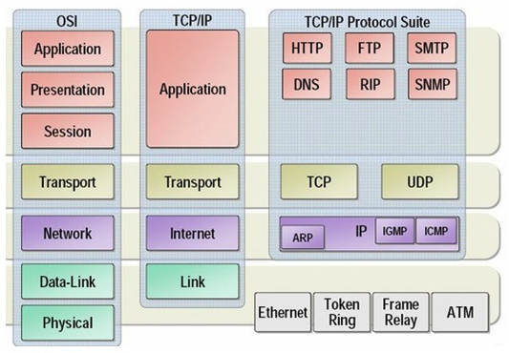

Slide 4
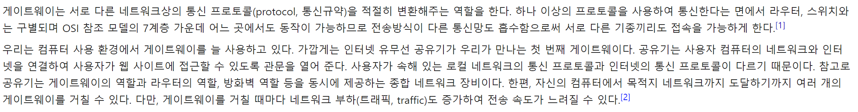
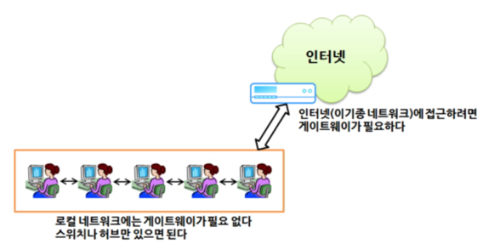
전송 (Redundancy)
‘호스트’ 간의 자료 송수신
(host == end point == 요청을 주고받는 말단 device or URI)
2. 게이트웨이 (4계층 장비? > 그냥 ‘다른 인터넷망‘ 으로 가기 위한 장비)

Slide 5
인터넷망
네트워크 주소 / 서브넷 마스크로 결정
192.168.1.0/24 vs 192.168.2.0/24 > 앞에서 24bit가 같아야 같은 인터넷망

Slide 6
TCP vs IP
1. IP는 ‘인터넷망‘ 결정 127.0.0.1
TCP는 ‘서비스‘ 결정 (포트번호) 127.0.0.1:80 (127.0.0.1의 80번 서비스로 데이터전송 > 80번 포트에 데이터 전송되면 브라우저에서 처리 by OS)
TCP는 IP 위에서 동작 (IP없이 사용불가 - TCP가 패킷 전달여부, 순서를 결정)

Slide 7
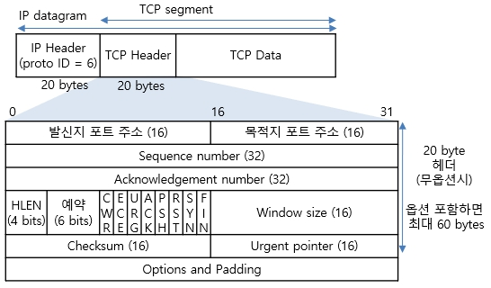
TCP
데이터 조립순서
헤더길이(20~60)
다음 수신할 바이트번호
흐름제어(수신버퍼크기)
Pseudo Header
+ TCP Header
+ Data 값과 비교
우선처리할 데이터
시작점
헤더길이(0~40byte)

Slide 8
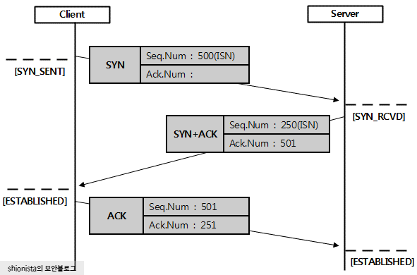
TCP (연결 3way-handshake)
client : ISN & Syn bit = 1 전송
server : ISN & AN = SN + 1 & Syn bit = 1 & Ack bit = 1 전송
3. client : AN = SN + 1 & SN = AN

Slide 9
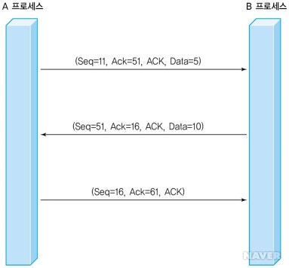
TCP (전송)
client : Ack bit = 1 & SN = 11 & AN = 51 (5 byte 데이터 요청) – 내놔
Server : Ack bit = 1 & SN = AN & AN = SN + data(5) – 줄게 (5byte 잘줌 by AN = 16)
client : Ack bit = 1 & SN = AN & AN = SN + data(10) – 받음 (5byte 만큼 받음 by SN = 16)
PSH 비트는 마지막 데이터임을 알려주는 flag (window size가 1회 최대전송 크기보다 충분히 클때) - 추측

Slide 10
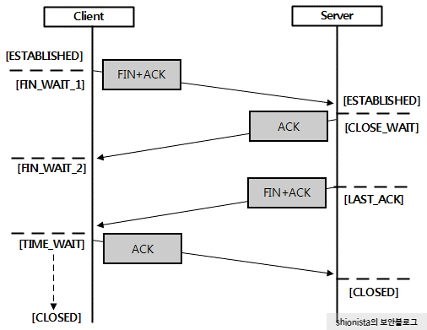
TCP (종료 4way-handshake)
client : Ack, Fin bit = 1 & SN = 16 - 종료
Server : Ack bit = 1 & AN = SN + 1 – OK
Server : Ack, Fin bit = 1 & SN = 61 - 나도 종료
client : Ack bit = 1 & AN = SN + 1 – OK

Slide 11
흐름제어 (송신호스트- 수신호스트) – 수신측에서 속도를 줄임
Stop and Wait : 매번 전송한 패킷에 대해 확인 응답을 받아야만 그 다음 패킷을 전송하는 방법
Sliding Window : (Go Back N ARQ) : 수신측에서 설정한 윈도우 크기만큼 송신측에서 확인응답없이 세그먼트를 전송할 수 있게 하여 데이터 흐름을 동적으로 조절하는 제어기법
-> 수신측에서 제공한 윈도우 사이즈 만큼 응답을 여러 번 받을 수 있음.
Window : TCP/IP를 사용하는 모든 호스트들은 송신하기 위한 것과 수신하기 위한 2개의 Window를 가지고 있다. 호스트들은 실제 데이터를 보내기 전에 '3 way handshaking'을 통해 수신 호스트의 receive window size에 자신의 send window size를 맞추게 된다.
-> 송신버퍼라는 개념이 도입되고 송신버퍼를 수신측에서 제공한 윈도우 크기에 맞춤 --- 그냥 Sliding window 까지만 알고 3번은 없애도 될듯

Slide 12
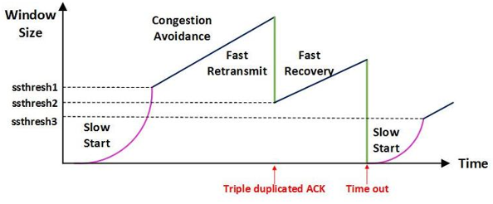
혼잡제어 (송신호스트-라우터(네트워크)) – 송신측에서 속도를 줄임
AIMD : 송신 window size를 1씩 증가 / 실패하면 Size 절반
Slow Start : 송신 window size를 2의 지수승 증가 / 실패하면 Size 1 -> 실패지점의 절반까지 Slow start 후 AIMD 전환
Fast Retransmit : 실패가 3번 일어나야 size 감소 (중복된 Ack 3회 수신)
Fast Recovery : 실패하면 size 절반 / AIMD로 전환

Slide 13
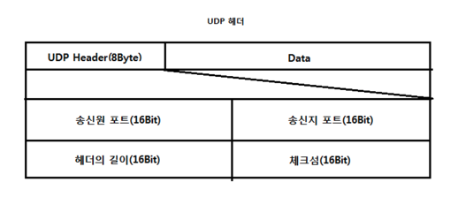
UDP
흐름제어 없음 – SN이 없다
혼잡제어 없음
최소한의 무결성 (checksum 보장) – tcp는 오류감지 – 재요청 / udp는 오류감지 – 폐기 (추측)

Slide 14
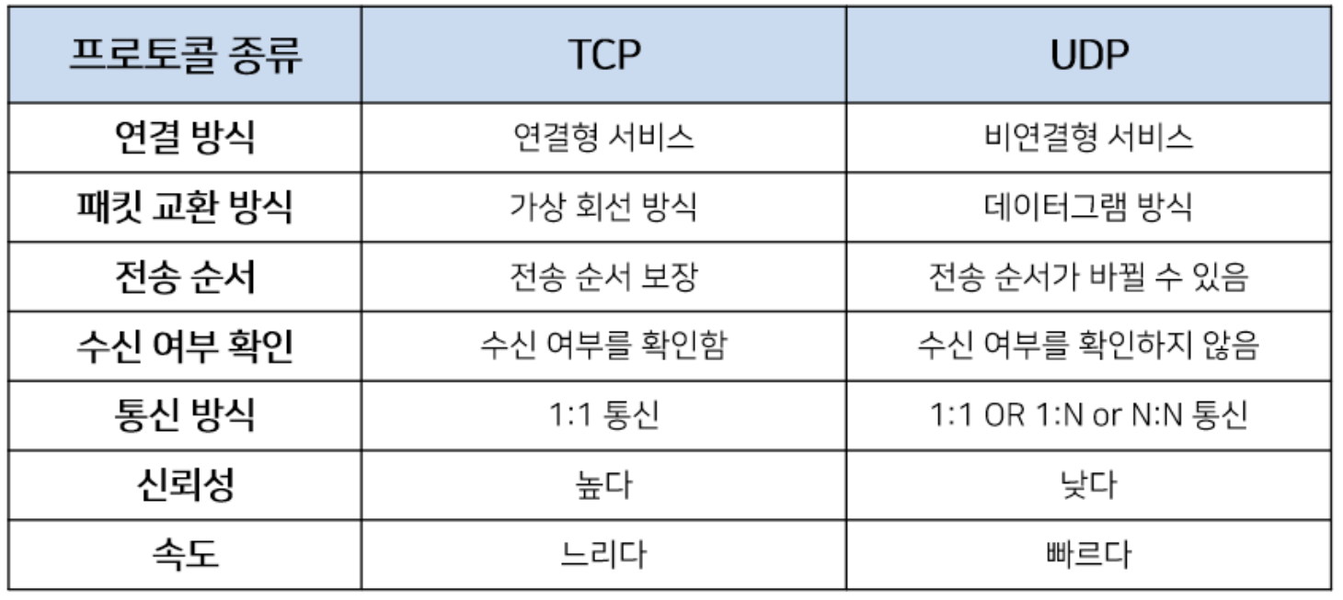
TCP vs UDP
UDP와 TCP는 각각 별도의 포트 주소 공간을 관리하므로 같은 포트 번호를 사용해도 무방하다.
두 프로토콜에서 동일한 포트 번호를 할당해도 서로 다른 포트로 간주한다(x) > 다른 소켓에 연결(o) - 추측

Slide 15
Socket vs TCP
소켓은 5~6계층으로 분류
TCP와 독립적 즉 다른 프로토콜(UDP 등)이 (같은 포트, 다른 소켓) 으로 연결됨 Socket = IP + PORT + 4-layer protocol(tcp, udp …)
데이터 암/복호화, 인코딩 등을 변경(ASCII 데이터 > UTF-8 – 추측)

Slide 16
출처
게이트웨이 : http://wiki.hash.kr/index.php/%EA%B2%8C%EC%9D%B4%ED%8A%B8%EC%9B%A8%EC%9D%B4#cite_note-1
TCP/IP 개요 :
https://aws-hyoh.tistory.com/entry/TCPIP-%EC%89%BD%EA%B2%8C-%EC%9D%B4%ED%95%B4%ED%95%98%EA%B8%B0
Window Size :
https://networklessons.com/cisco/ccie-routing-switching-written/tcp-window-size-scaling
TCP vs UDP : https://velog.io/@averycode/%EB%84%A4%ED%8A%B8%EC%9B%8C%ED%81%AC-TCPUDP%EC%99%80-3-Way-Handshake4-Way-Handshake
UDP 체크섬 : https://community.infosecinstitute.com/discussion/30013/why-does-udp-have-a-checksum
Handshake : https://blog.naver.com/is_king/221570764551
흐름 / 혼잡 제어 : https://gyoogle.dev/blog/computer-science/network/%ED%9D%90%EB%A6%84%EC%A0%9C%EC%96%B4%20&%20%ED%98%BC%EC%9E%A1%EC%A0%9C%EC%96%B4.html

